Slide 1
Mit vártunk - mit kaptunk az adatvédelemben

Slide 2
Legyen az adatkezelés olyan, mint a kés
Nélkülözhetetlen, de aljas célra is használható
A társadalom kezeli a kockázatait
A deviáns igénybevételt, nagy kockázatokat az állam szorítja vissza
Kockázat arányos védelem több jogág együttműködése útján: (mint a lánckesztyű és a börtönök)

Slide 3
Kiszolgáltatott adatalany
Vágtázó technológia
Észrevétlen de hatékony
Eltérő logika: Hatósági - magán adatkezelésre
Tudatosság - szolgáltatás minőség

Slide 4
Mit kaptunk a jogalkotótól?
GDPR
Lokális
A világ
Globális

Slide 5
Mit kaptunk a jogalkotótól?
GDPR
Statikus
A világ
Dinamikus

Slide 6
Mit kaptunk a jogalkotótól?
GDPR
Egységes
A világ
Változatos

Slide 7
Mit kaptunk a jogalkotótól?
GDPR
Elvont
A világ
Konkrét

Slide 8
Mit kaptunk a jogalkotótól?
GDPR
Gyanakvó
A világ
Érdekvezérelt

Slide 9
Mit kaptunk a hatóságoktól?
Öncélú védelem
Ágyúval verébre

Slide 10
Mit kaptunk a hatóságoktól?
Önkényes dogmák
Bizonyítás hiánya

Slide 11
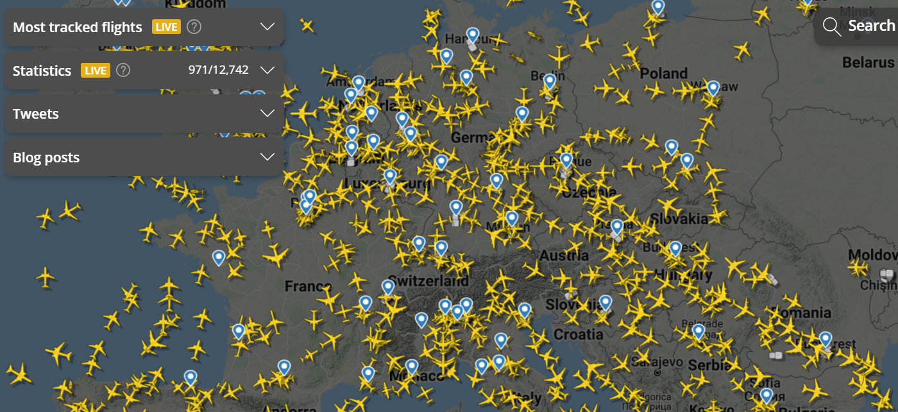
Mit kaptunk a hatóságoktól?
Kiszámíthatatlan jogalkalmazás
Nem elvárható
Nem teljesíthető
Környezetből kiragadott

Slide 12
Nemzetközi hatás
India Brazília New York állam, Kalifornia Szaud-Arábia Egyesült Királyság Szingapúr Hong Kong Kína Dél-Afrika
Adatvédelem “exportja”, ismert példák

Slide 13
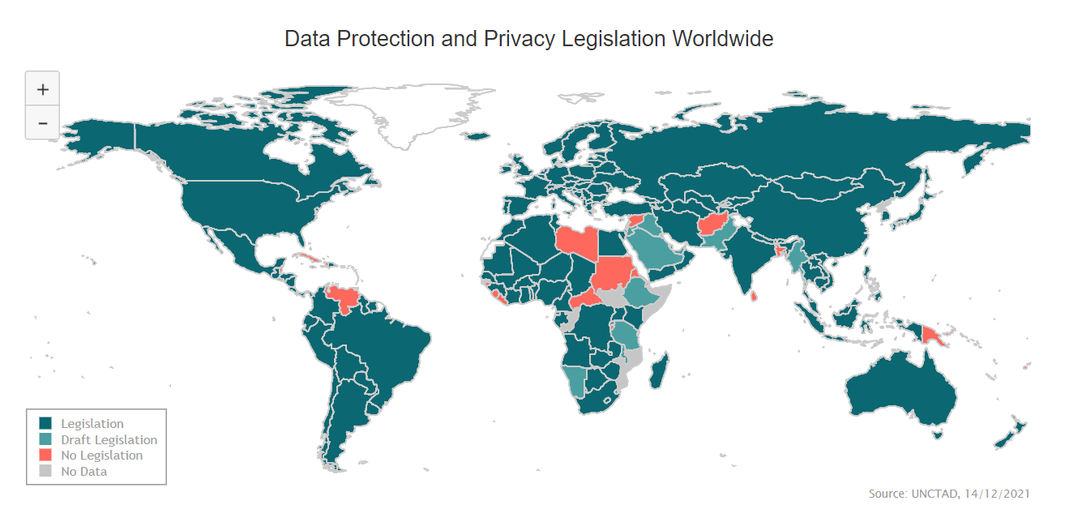
https://unctad.org/page/data-protection-and-privacy-legislation-worldwide

Slide 14
Az elvárások és a tapasztalatok ollója következetes, védhető adatvédelmi gyakorlattal zárható össze.

